Slide 1
Generator wniosków o dofinasowanie
Przygotowanie wniosku o dofinansowanie wraz z załącznikami – wypełnianie pól i załączników

Slide 2
STRONA STARTOWA – KREATOR WNIOSKU

Slide 3
Klasyfikacja projektu

Slide 4
Podmioty zaangażowane w realizację projektu

Slide 5
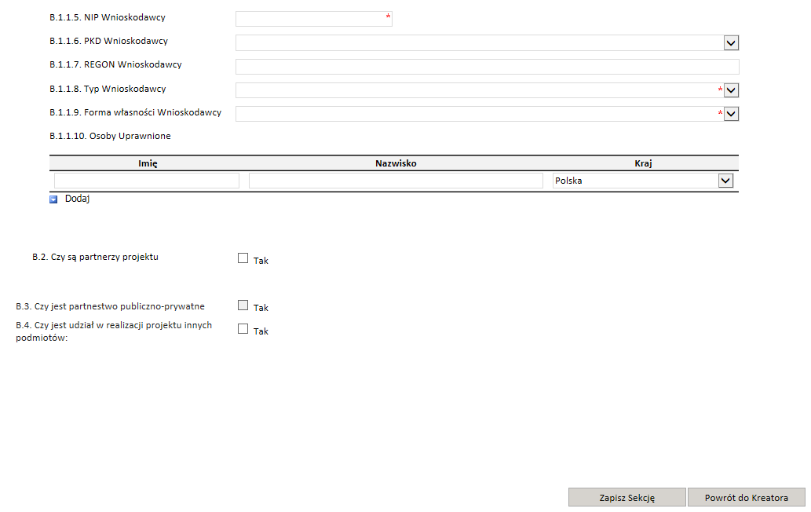

Slide 6
Lokalizacja projektu

Slide 7
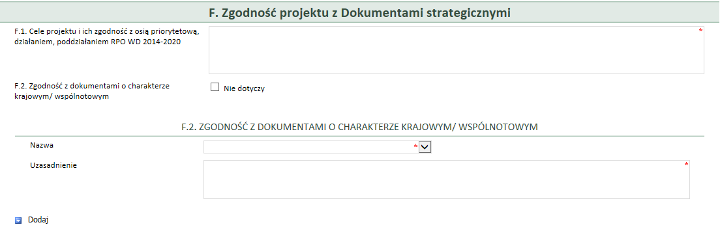
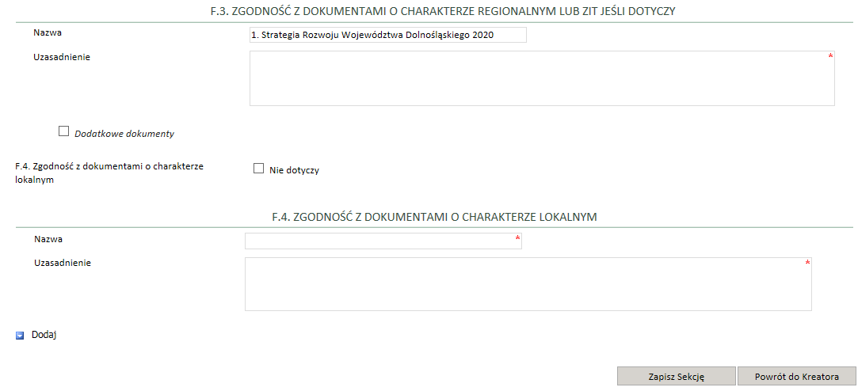

Slide 8
Komplementarność

Slide 9
Realizacja zasad horyzontalnych

Slide 11
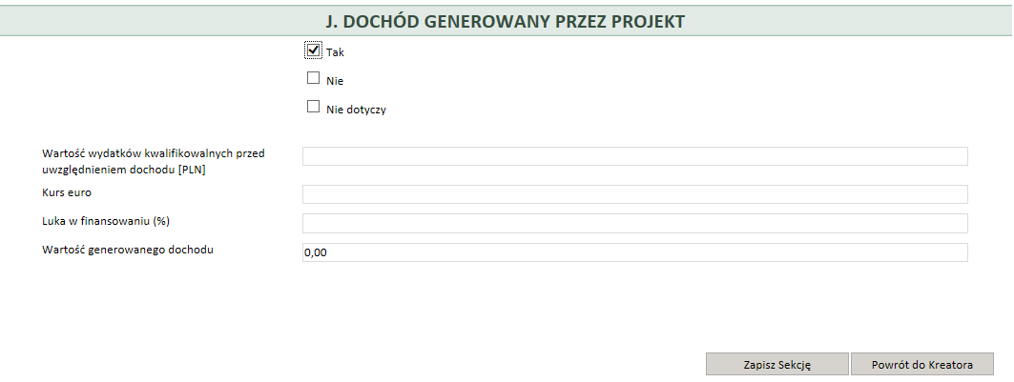

Slide 12
Duży projekt

Slide 13
Okres realizacji projektu

Slide 14
Odzyskiwanie podatku VAT

Slide 15
Zakres rzeczowo - finansowy

Slide 16
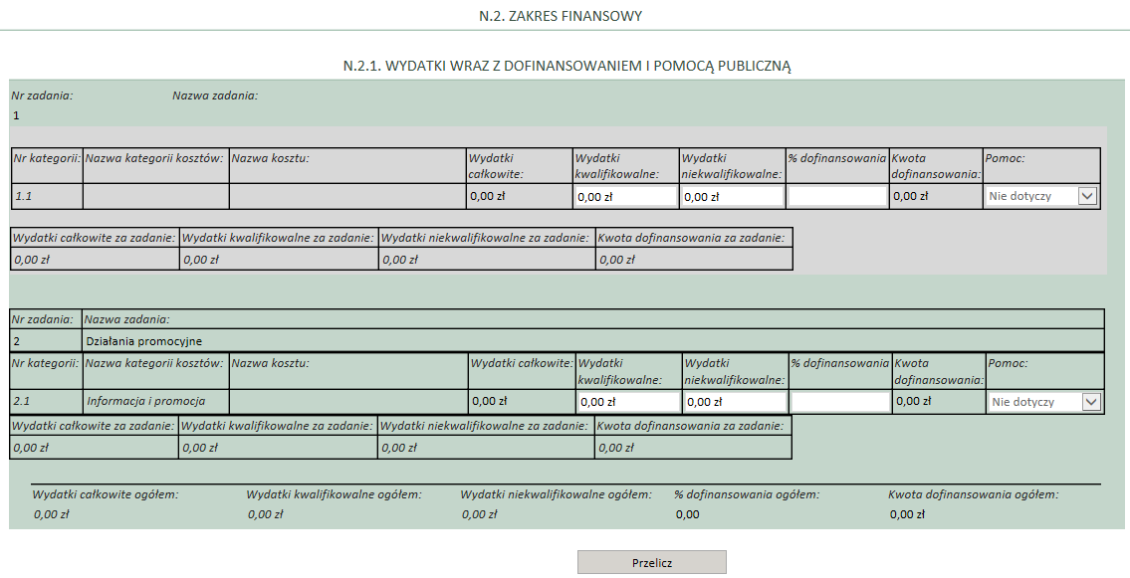

Slide 17
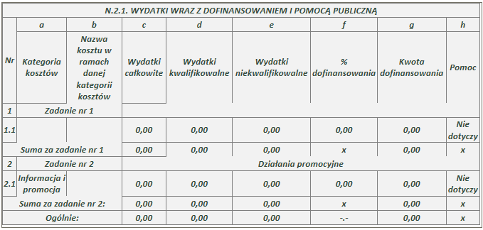
Tabele

Slide 18
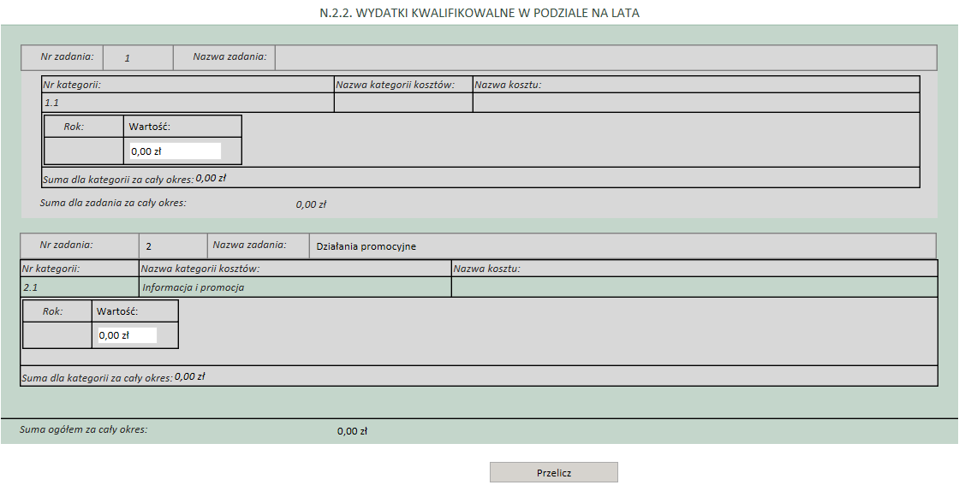
Tabele

Slide 19
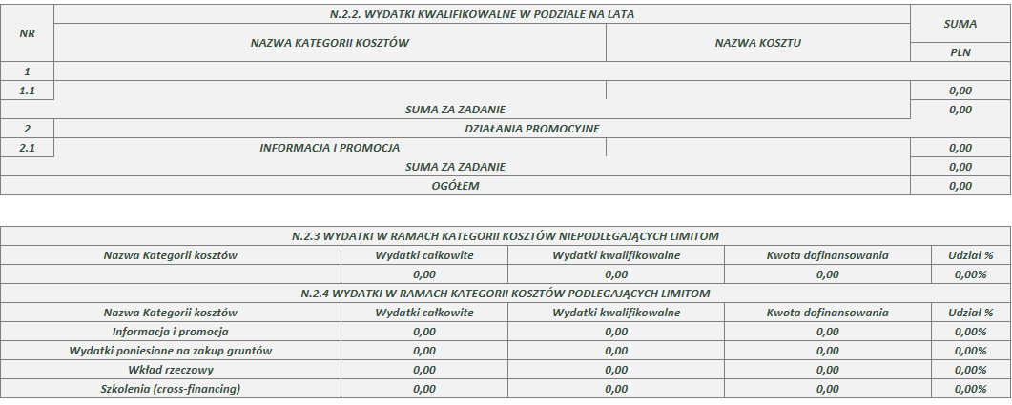
Tabele

Slide 20
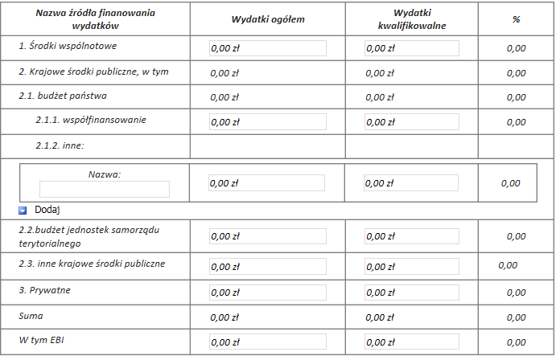
Montaż finansowy

Slide 21
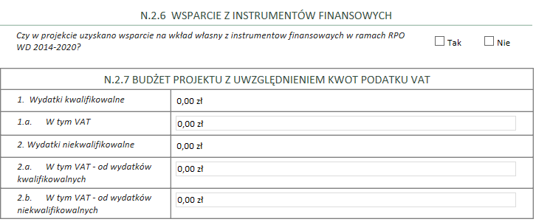
Tabele

Slide 22
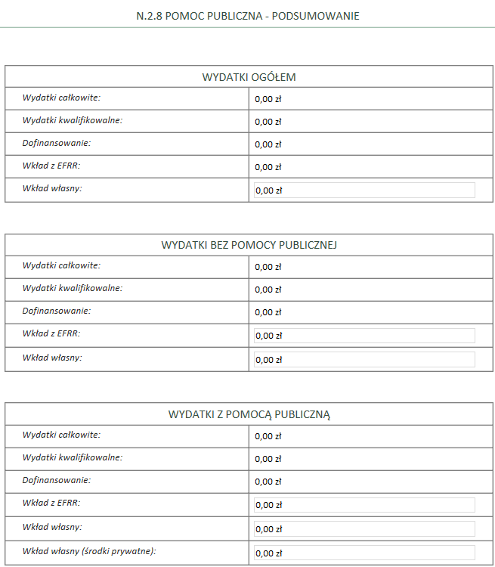

Slide 23
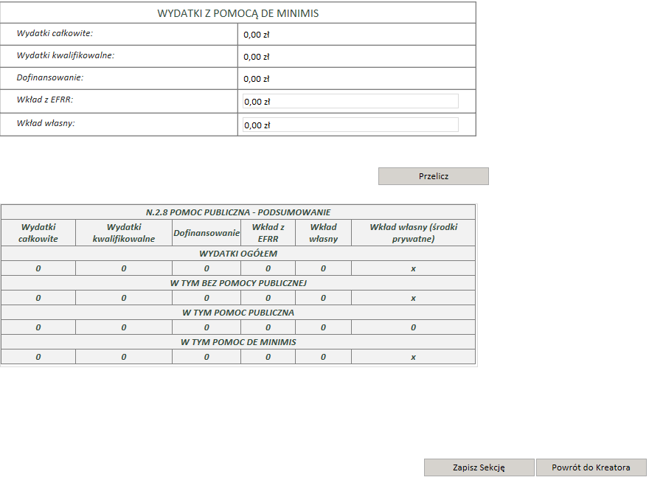

Slide 24
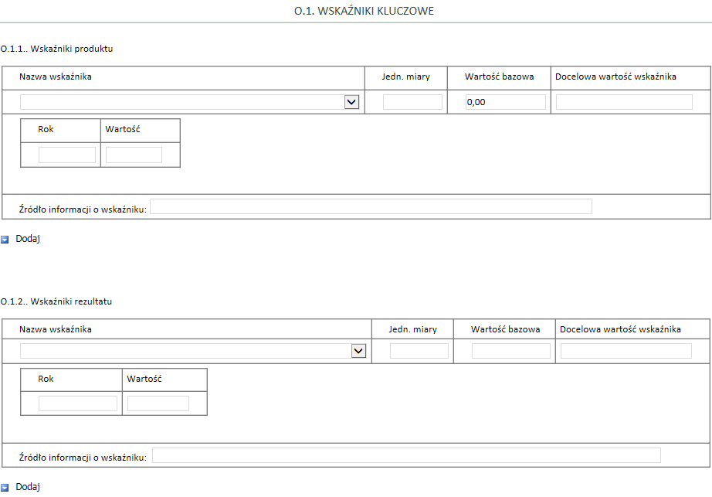
Wskaźniki osiągnięcia celów projektu

Slide 25
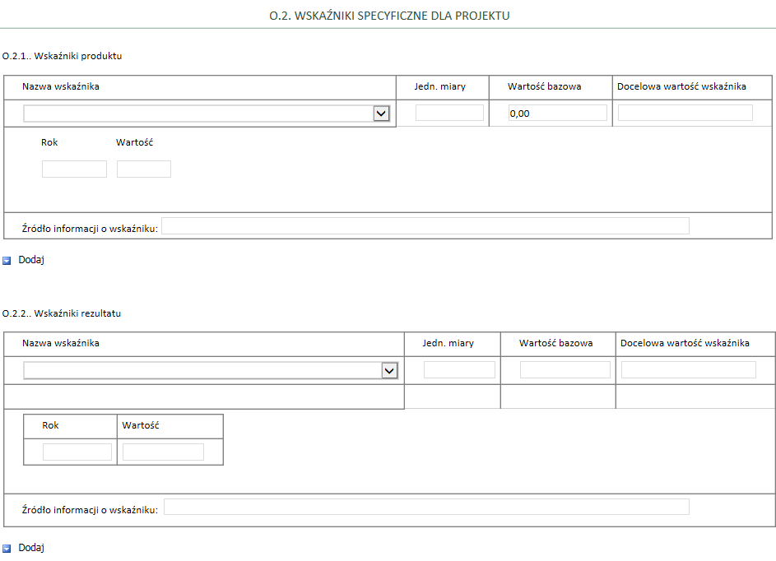

Slide 26
Sposób i częstotliwość monitorowania i pomiaru wskaźników
pole tekstowe

Slide 27
Gotowość projektu do realizacji

Slide 28
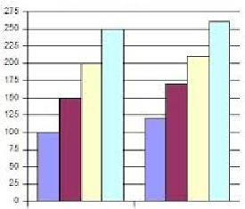
STUDIUM WYKONALNOŚCI

Slide 29
Załączniki

Slide 30
OŚWIADCZENIA

Slide 31
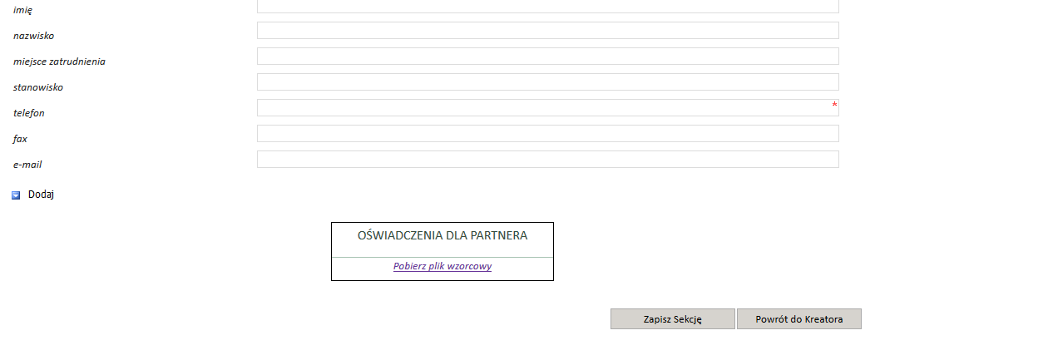

Slide 32
Dziękuję za uwagę
Izabela Kobak

